Slide 1
Additional assessment of BSL3 lab operation in NIHE (National Institute Hygiene and Epidemiology)
03/07/2019
Hideki Miki, Ph.D. (Engineering), JICA Expert
Notes:
NIHE (国立衛生疫学研究所) 内のBSL3実験室の運用の追加評価

Slide 2
Outline
At 3rd July morning meeting in NIHE, additional inspection of HTC (High Tech Center) BSL3 labs under operating was requested. So, afternoon, additional inspection was done.
We, Dr. Kai and Miki of JICA project, Dr. Phuong of NIHE CLC (Center for Laboratory quality assurance and Calibration) visited again BSL3 labs (corridor, lab1 and machine room).
At our visit, labs and concerning equipment were under operating. And lab2 were actually under using by researcher.
Notes:
概要
・ 7月3日の午前のNIHE内の会議で、運転中のHTC (ハイテクセンター) のBSL3実験室の追加の評価が要求された。そのため、午後に追加の評価がおこなわれた。
・ 私達、JICAの専門家の甲斐博士と三木博士、NIHEのCLC (実験室の品質保証と校正のためのセンター) のPhuong博士は、BSL3実験室 (廊下、実験室1と機械室) を再度訪問した。
・ 私達の訪問時に、実験室と関連する機器は運転されていた。また、実験室2は、研究者により、実際に使用されていた。

Slide 3
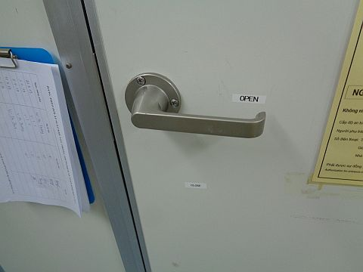
Detail/ Door
Door handles in corridor and labs were not kept to ‘Close’ position, in spite of under operating.
Door handle should be normally kept to ‘Close’ position. It is the most basic rule.
Even if good SOP (Standard Operation Procedure) is completed, it is meaningless if not practicing.
Notes:
詳細 – ドア {扉}
・ 廊下と実験室のドアハンドルは、’閉’の位置にされていなかった。運転中にもかかわらず。
・ ドアハンドルは通常、’閉’の位置にされるべきである。それは、最も基本的なルール {規則} である。
・ 良いSOP (標準作業手順) が完成していても、実践がなければ意味がない。

Slide 4
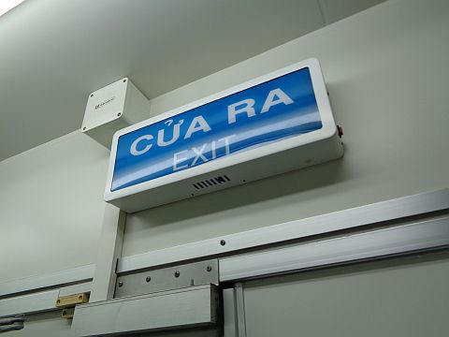
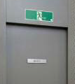
Detail/ Emergency light
Emergency light in corridor was not lighting.
Its fluorescence lamp may be broken. If so, replace lamp.
For reference, in order to save maintenance cost, emergency light had better to be changed to LED type light or luminous type exit sign. Especially exit sign does not need lamp and battery, and further is low cost.
Exit sign
Notes:
詳細 – 非常灯
・ 廊下の非常灯は点灯していなかった。・ その蛍光ランプは壊れているかもしれない。もし、そうなら、ランプを交換してください。
・ 参考までに、維持管理コスト {費用} を節約するために、非常灯はLED式または発光式の出口表示板に変更されることが望ましい。特に、出口表示板は、ランプとバッテリー {電池} を必要とせず、さらに低コストである。

Slide 5
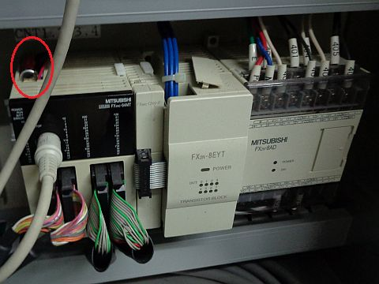
Detail/ Autoclave
4 labs have each double door type autoclaves, but 2 were broken.
Its reason is why PLC (Programable Logic Controller) backup battery was consumed (near 0V) and program was lost under power-off.
In order to repair autoclave, battery should be replaced and program should be re-installed.
Pay attention to battery maintenance, because battery lifetime is around 3 years so its maintenance is often forgotten.
Also concerning other not broken 2 autoclaves, battery should be replaced soon.
Battery
Notes:
詳細 – オートクレーブ
・ 4つの実験室は、それぞれ両面オートクレーブを持つが、2つは壊れていた。・ その理由は、PLC (制御用コンピューター) のバックアップバッテリーが消費されて (ほぼ0V) 、プログラムが、電源オフのもとで失われたから。・ オートクレーブを修理するため、バッテリーは交換され、プログラムは再インストールされるべきである。
・ バッテリーの維持管理に注意してください。なぜなら、バッテリーの寿命は約3年であり、その維持管理はしばしば忘れられるから。
・ また、他の壊れていない2つのオートクレーブに関して、バッテリーはただちに交換されるべきである。

Slide 6
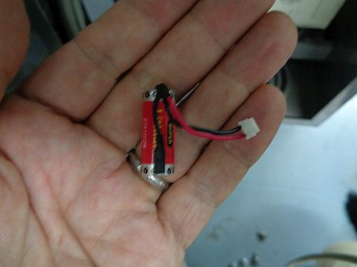
Detail/ PLC battery
Autoclave PLC type is FX2NC manufactured by Mitsubishi electric Corp in Japan.
Its battery type is FX2NC-32BL type Lithium battery. And its rate price is 4500JPY.
But other DC3.6V battery can be used, if needed.
Concerning other not broken 2 autoclave, pay attention to replace battery within 20sec, if under power-off. Refer to manual in detail.
Notes:
詳細 – PLCバッテリー
・ オートクレーブのPLCの形式は、日本の三菱電機により製造されたFX2NCである。
・ そのバッテリーの形式は、FX2NC-32BL形式のリチウムバッテリーである。また、その正規価格は4500円である。
・ しかし、必要なら、他の直流3.6Vのバッテリーは、使用できる。
・ 他の壊れていない2つのオートクレーブに関して、20秒以内にバッテリーを交換することに注意してください。詳細はマニュアル {取扱説明書} を参照してください。

Slide 7
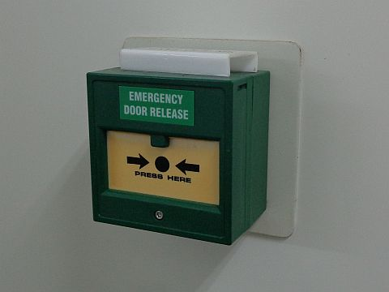
Detail/ Emergency door release button
Emergency door release button is installed in order to release door interlock at emergency only.
So, button is covered with plate normally, but some plates were detached.
Its reason may be for maintenance, but plate should be recovered soon after maintenance. If not so, buttons is assumed as used normally.
Cover
Notes:
詳細 – 非常用ドア解除ボタン
・ 非常用ドア解除ボタンは、非常時だけドアインターロックを解除するために、設置される。
・ そのため、ボタンは通常、板でカバーされているが、複数の板は取り外されていた。
・ その理由は、維持管理のためかもしれないが、板は維持管理後に復旧されるべきである。もし、そうでなければ、ボタンは通常、使用されていると考えられる。

Slide 8
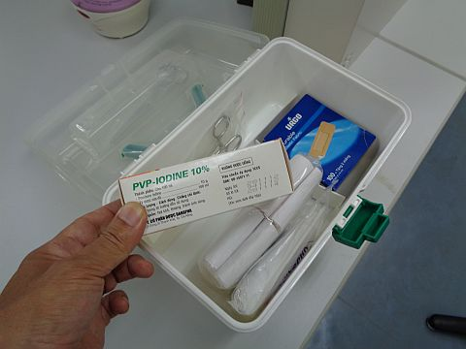
Detail/ First aid goods
First aid goods is prepared in lab. It is good.
Goods has each lifetime (validity) . But some goods exceeded its lifetime.
Confirm goods lifetime and goods should be replaced or checked its effectiveness, if needed.
Validity date is Nov 2014
Notes:
詳細 – 応急処置用品
・ 応急処置用品は、実験室に準備されている。それはよいことである。
・ 用品はそれぞれ寿命 (有効期限) を持つ。しかし、複数の用品は、その寿命を超えていた。
・ 用品の寿命を確認してください。必要なら、用品は、交換されるか、その有効性を確認される必要があります。

Slide 9
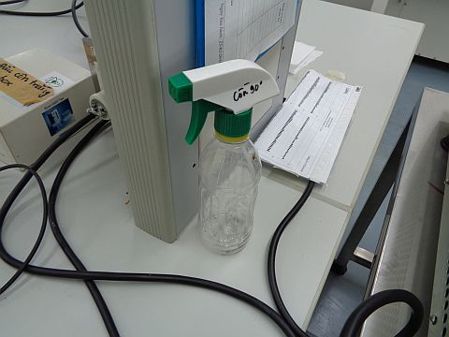
Detail/ Disinfectant
Alcohol spray (disinfectant) is prepared in lab.
But it was empty. Supply alcohol, if needed. Or remove spray, if not needed.
Labs was explained as under operating. ‘Under operating’ means perfect condition.
Notes:
詳細 – 消毒剤
・ アルコールスプレー (消毒剤) は、実験室に準備されている。
・ しかし、それはカラだった。必要なら、アルコールを供給してください。または、必要でないなら、スプレーを撤去してください。
・ 実験室は運転中と説明されていた。 ‘運転中’は、完全な状態を意味する。

Slide 10
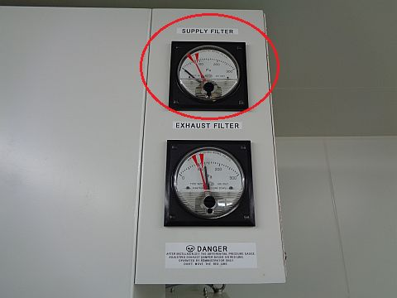
Detail/ BSC (Bio Safety Cabinet)
2 BSCs in lab1 were under operating. BSC has supply / exhaust air velocity indicator and supply / exhaust air filter differential pressure gauge. Indicator showed BSC working well.
But in case of left side BSC, supply filter differential pressure gauge indicated ‘zero’.
Gauge is not broken. So, tube between gauge and filter seems something bad. Probably tube edge inside BSC is detached.
Notes:
詳細 – BSC (安全キャビネット)
・ 実験室1内の2つのBSCは、運転されていた。BSCは、給気/排気風速表示計と給気/排気差圧計を持っ。表示計は、BSCがよく稼働していることを示していた。
・ しかし、左側のBSCの場合、給気フィルター差圧計は、’0’を示していた。
・ 差圧計は、壊れていない。そのため、差圧計とフィルターの間のチューブが、何か悪いと思われる。おそらく、BSC内部のチューブの末端が外れている。

Slide 11
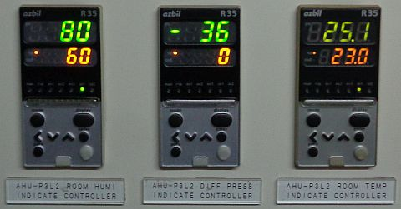
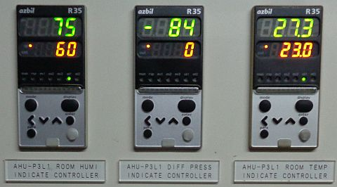
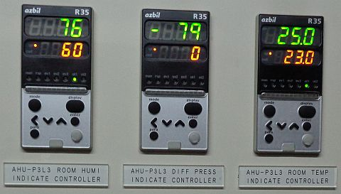
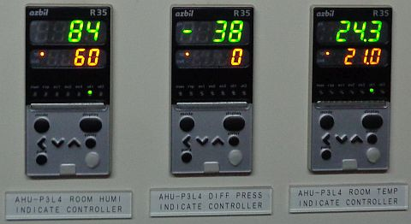
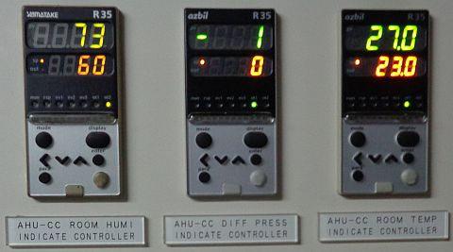
Detail/ Machine room
H DP T
L1
Indicating controllers exist on control panel in machine room. They show T (Temperature), H (Humidity) and DP (Differential pressure) of L1 - L4 (lab1 – 4) and C (Corridor).
All operating values seems good. But operating value and setting value are not near always. Especially in case of DP, it may indicate something bad occurring in air conditioning system. Check reason why DP setting values changed to ‘zero’.
L2
L3
L4
C
Notes:
詳細 – 機械室
・ 指示調節計は、機械室内の制御盤上に存在する。それらは、L1 – L4 (実験室1 - 4)とC (廊下)の T (温度)、H (湿度)とDP (差圧)を示す。
・ 全ての運転値はよいと思われる。しかし、運転値と設定値は、必ずしも近くない。特に、DPの場合、それは、空調システム内で何か悪いことが生じていることを示しているかもしれない。DPの設定値が’0’に変更された理由を確認してください。

Slide 12
Detail/ Steam supply
At our visit, steam was supplied.
Steam supply is used in order to operate not only autoclave but also air conditioning system (humidifying and re-heating).
In summer season, steam supply is not needed for air conditioning system, but steam supply piping in machine room was heated.
For reference, check whether steam supply valve for air conditioning system is closed or not in order to save operation cost.
Notes:
詳細 – 蒸気供給
・ 私達の訪問時に、蒸気は供給されていた。
・ 蒸気供給は、オートクレーブだけでなく空調システム (加湿と再熱) も運転するために使用される。
・ 夏季に、蒸気供給は、空調システムのために必要ではないが、機械室内の蒸気供給配管は加熱されていた。
・ 参考までに、空調システム用の蒸気供給弁が閉じているかいないかを確認してください。運転コストを節約するために。

Slide 13
Conclusion
Labs and concerning equipment do not have fatal problem, but have some small problems.
Even if problem is small, improving as soon as possible is important.
And SOP can be revised, if gap between SOP and daily actual operation exists. Maintenance target is not only hardware but also software (SOP).
Notes:
結果
・ 実験室と関連する機器は、致命的な問題を持たないが、複数の小さな問題を持つ。
・ 問題が小さいとしても、出来る限り早く改善することが重要である。
・ また、SOPは改訂できる。もし、SOPと毎日の実際の運転の間のギャップが存在すれば。維持管理の対象は、ハードウェアだけでなくソフトウェア (SOP) もである。

